Slide 1
스프링 기반 게시판

Slide 2
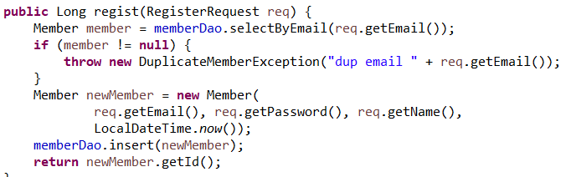

메인 및 회원가입
로그인 시, mysql 기반 db에서 맞는 것이 있으면 로그인.
회원가입 시, 약관 동의 – 정보 등록의 절차 거침.

Slide 3
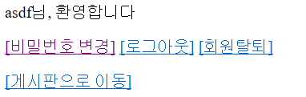
로그인 시
비밀번호 변경, 로그아웃, 회원탈퇴, 게시판 이동 기능 제공
로그인 시, ‘이메일 기억하기＇ 기능 제공

Slide 4
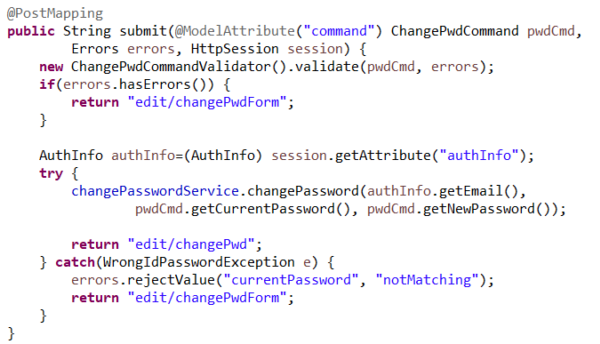
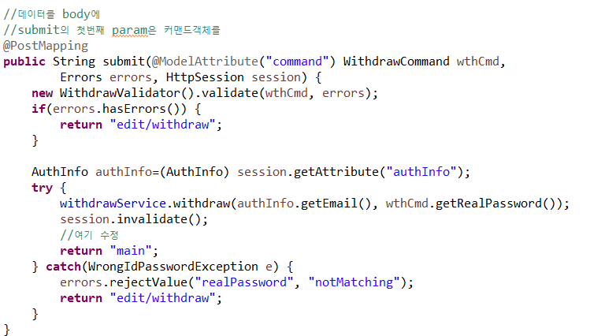
비밀번호 변경, 회원 탈퇴 등의 처리 코드

Slide 5
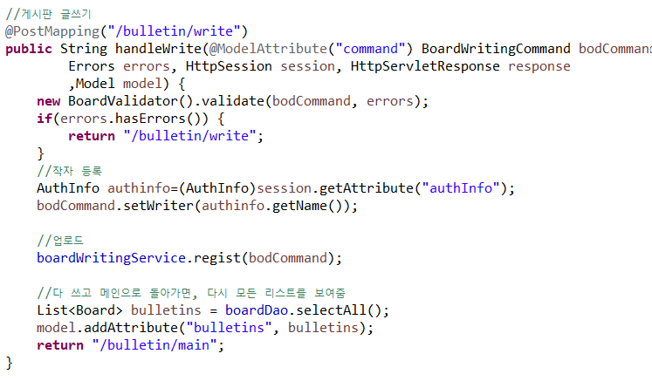
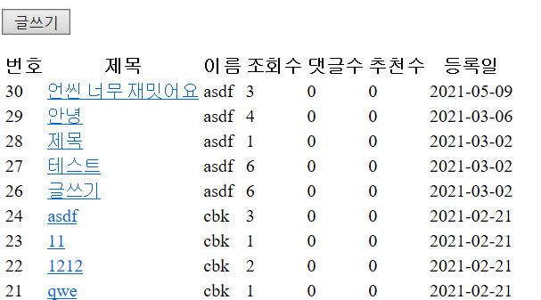
게시판 메인
글쓰기, 글의 번호, 제목, 작성자, 조회수, 댓글 수, 추천 수, 등록일 확인 가능

Slide 6
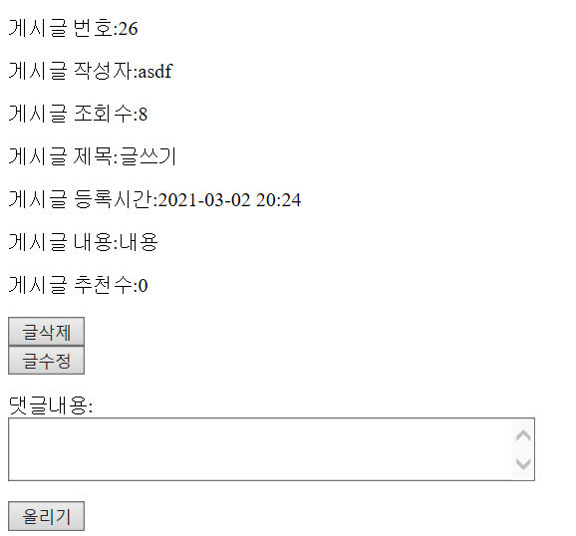
글 확인 및 댓글
만약 글쓴이와 현재 로그인한 사람이 같다면, 글삭제 & 글수정 버튼 활성화.
댓글 역시 마찬가지.

Slide 7
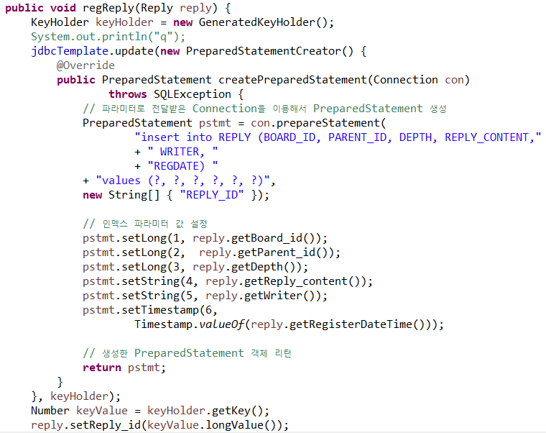
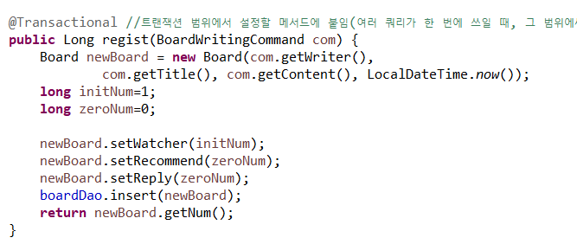
글쓰기, 댓글쓰기 외

Slide 8

멤버 검색 기능도 제공.
가입일 기준으로 멤버 검색 가능
Members/뒤에 멤버별 숫자 넣을 시, 해당 멤버 정보 확인 가능

Slide 9
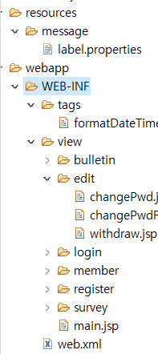
기타 xml, jsp, 메시지는 resources/webapp에서 확인 가능

